Slide 1
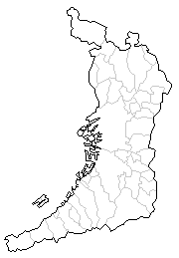

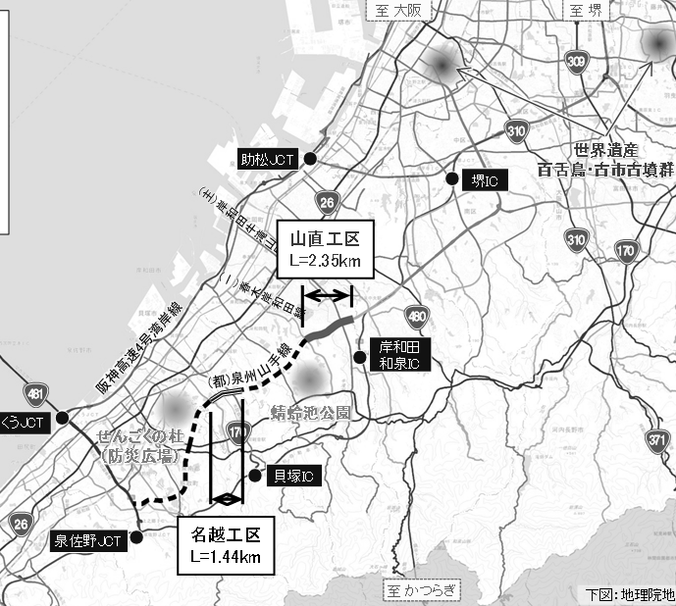
府道 大阪和泉泉南線（都市計画道路 泉州山手線 名越工区）
事業概要
位置図
【事業目的・整備効果】
○本路線は、国道26号と国道170号（大阪外環状線）の中間に位置し、泉北
地域と泉南地域を連絡する幹線道路です。
○本路線の整備により、泉北地域・泉南地域から関西国際空港へのアクセス性が
向上し、人流・物流のネットワークを構築するとともに、広域緊急交通路である府
道大阪和泉泉南線のバイパスとして、せんごくの杜防災広場（貝塚市：防災拠
点）を接続し、大阪府南部広域防災拠点へのアクセス性が向上することにより、
災害時における防災機能の強化に資するものです。
○本事業は、貝塚市が整備誘導を進めているまちづくりと合わせて整備することによ
り、まちづくりの整備効果を高めるとともに、せんごくの杜防災広場へのアクセス性の
向上による防災機能の強化に資するため、優先的に整備するものです。
○また、十分な幅員が確保された歩道・自転車道を整備することにより、歩行者・自
転車の安全が確保され、快適性の向上に寄与します。
【事業箇所】
貝塚市名越地内
【設計概要】
延長：1.44km 幅員：31.0m~54.0m（4車線）
309
事業箇所
310
26
山直工区
L=2.35km
（別事業）
310
170
480
481
りんくうJCT
170
蜻蛉池公園
せんごくの杜
（防災広場）
371
26
名越工区
L=1.44km
標準横断図
［単位：m］
地理院地図使用
その他
【取組状況など】
☞こちらをご覧ください（岸和田土木事務所ホームページ）
【問い合わせ先】
都市整備部 道路室 道路整備課 建設グループ (06－6944－9276)

